Slide 1
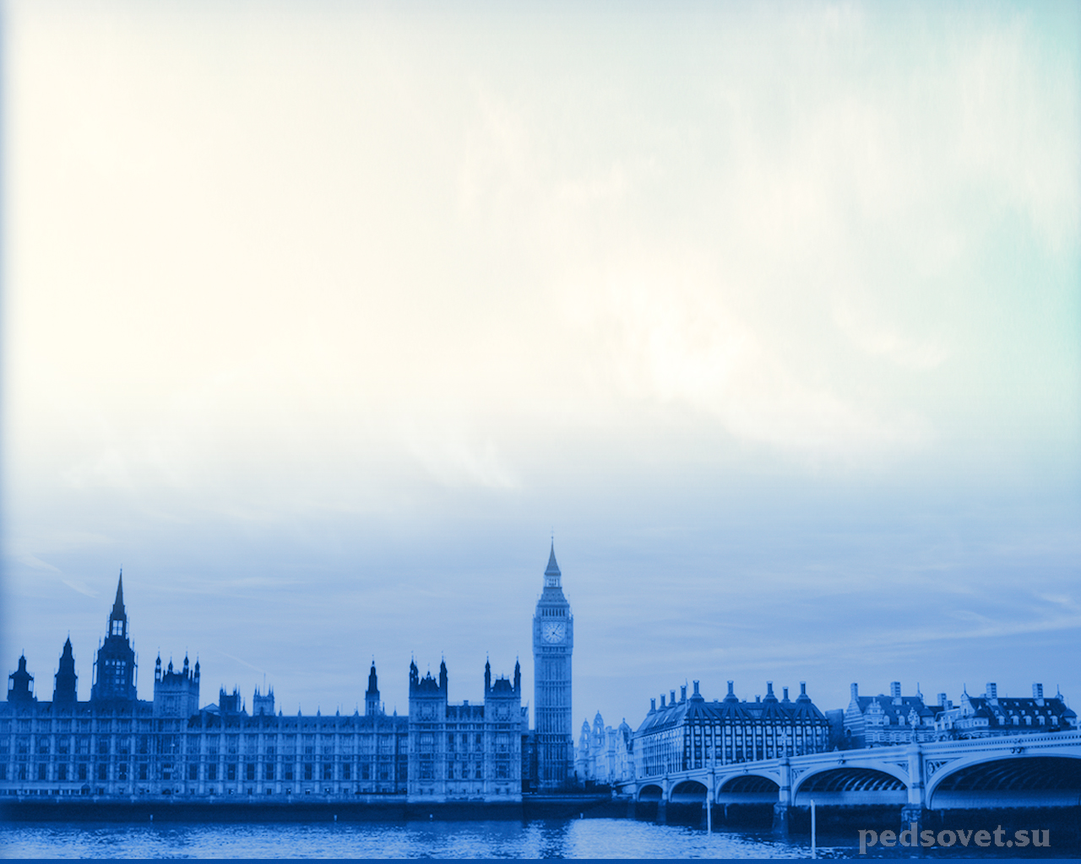
Встретимся в Альберт – холле!
Презентация к уроку музыкальной литературы для
4 класса музыкального отделения,
1 год обучения предмету

Slide 2
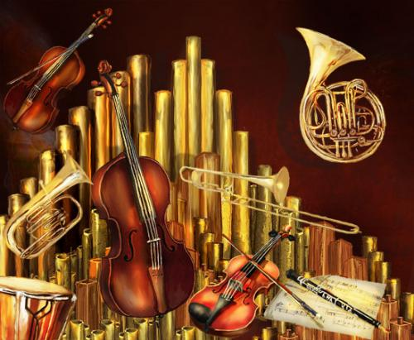

Slide 3
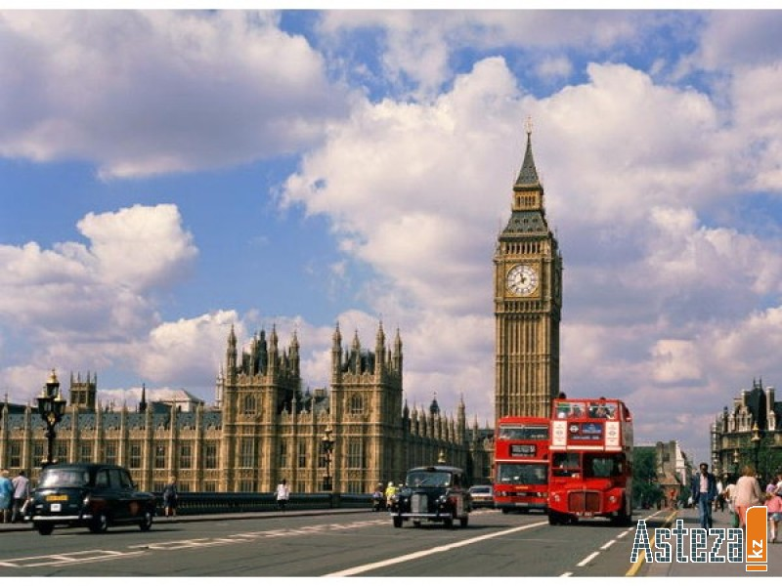

Slide 4
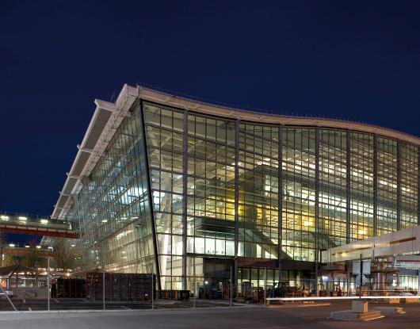
Хитроу – крупнейший аэропорт Европы

Slide 5
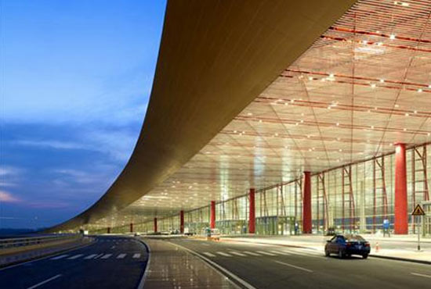

Slide 6
Альберт холл - Лондонский королевский зал искусств и наук имени Альберта

Slide 7
Альберт-холл, — наиболее престижный концертный зал Великобритании

Slide 8
Альберт холл построен в 1871 году

Slide 9
Оркестр русских народных инструментов

Slide 10
Эстрадный оркестр

Slide 11
Духовой оркестр

Slide 12
Симфонический оркестр

Slide 13
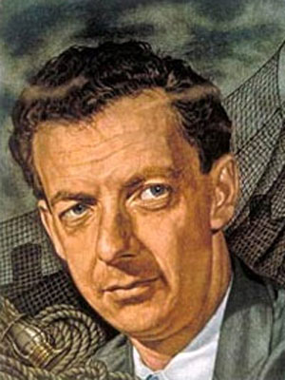
Бенджамин Бриттен
1913-1976
Вариации и фуга на тему Пёрселла.
«Путеводитель по оркестру»

Slide 14
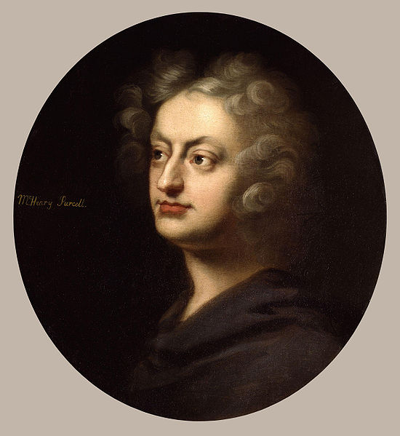
Генри
Пёрселл
1659 -1695

Slide 15
Афиша – это объявление о спектакле или концерте, вывешиваемое на видном месте.

Slide 16
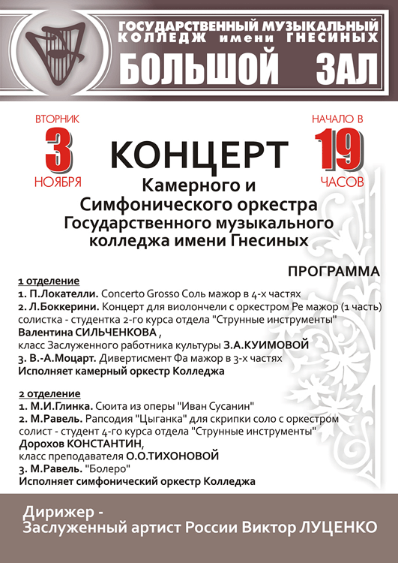

Slide 18
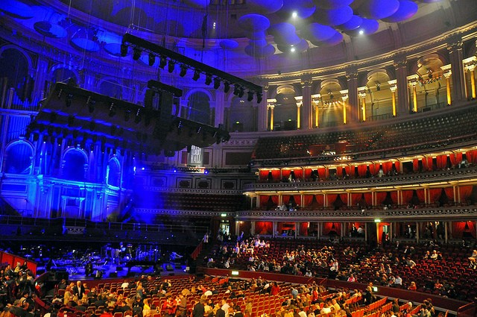

Slide 19
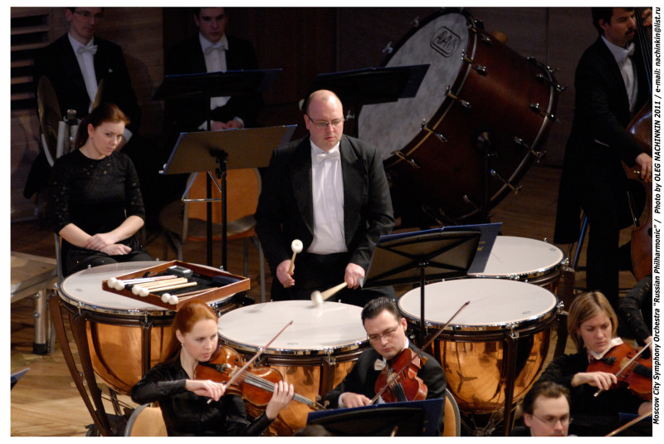
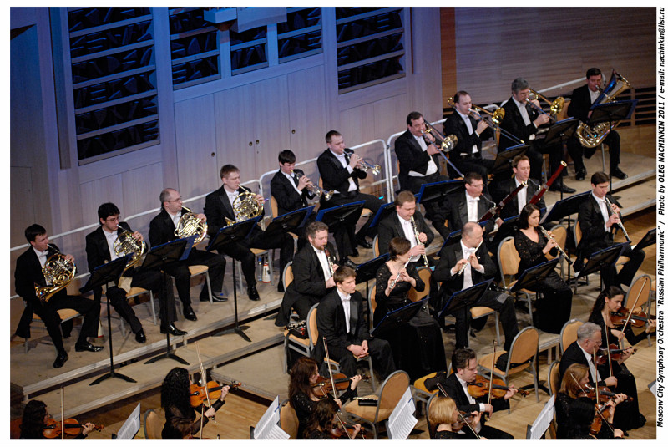

Slide 20
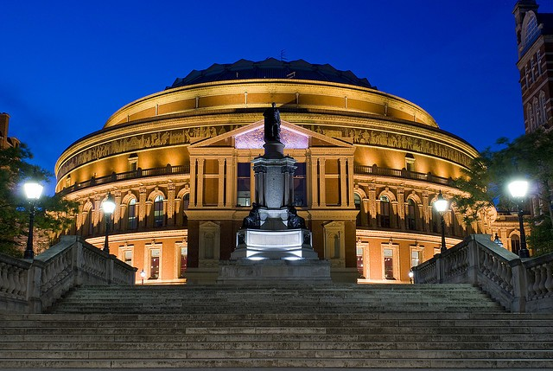
До встречи в Альберт – холле!

